Slide 1

Název školy | Základní škola a mateřská škola Libchavy
Název a číslo projektu | EU peníze pro ZŠ Libchavy CZ.1.07/1.4.00/21.3403
Číslo a název klíčové aktivity | III/2 Inovace a zkvalitnění výuky prostřednictvím ICT
Název materiálu: | Giuseppe Archimboldo
Číslo materiálu: | VY_32_INOVACE_4_18
Autor: | Mgr. Veronika Vaňousová
Datum vytvoření: | 27.10.2012
Vyučovací předmět: | Výtvarná výchova
Ročník: | 6. – 9.
Vzdělávací oblast: | Umění a kultura
Vzdělávací obor: | Výtvarná výchova
Tematický okruh: | Rozvíjení smyslové citlivosti, Uplatňování subjektivity
Téma: | Uspořádání objektů do celků v ploše, Koláž
Druh učebního materiálu: | Prezentace
Potřebný čas pro výuku DUM: | 15 min prezentace, samostatná práce žáků 75 min
Anotace / Metodický list: | Prezentace má sloužit jako motivační úvod k dvouhodinovce výtvarné výchovy. Poskytuje žákům informace o díle italského renesančního malíře Guiseppe Archimbolda. Součástí prezentace jsou pokyny k samostatné tvůrčí činnosti žáků - technika koláž.

Slide 2
Výtvarná výchova
Giuseppe Archimboldo
Koláž

Slide 3
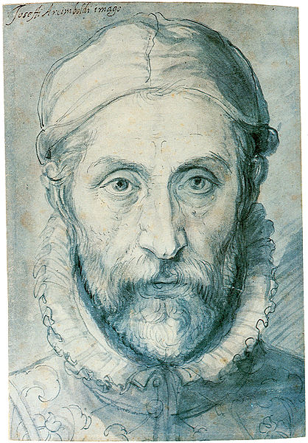
Giuseppe Archimboldo (1530-1593)
Italský malíř
Navrhoval vitráže do oken, fresky a tapiserie pro řadu italských renesančních katedrál
Císařem Rudolfem II. byl pozván na císařský dvůr do Prahy
http://cs.wikipedia.org/wiki/Soubor:Giuseppe_Arcimboldo.jpg

Slide 4
V Praze se pod vlivem renesanční atmosféry císařského dvora začala naplno pracovat malířova originální a groteskní fantazie.
Vynalezl typ podobizny, skládající se z malovaných zvířat, květin, ovoce a předmětů komponovaných do podoby lidské hlavy.
Některé obrazy jsou satirické portréty osobností od dvora, jiné jsou alegorické personifikace (Jaro, Léto a další).

Slide 5
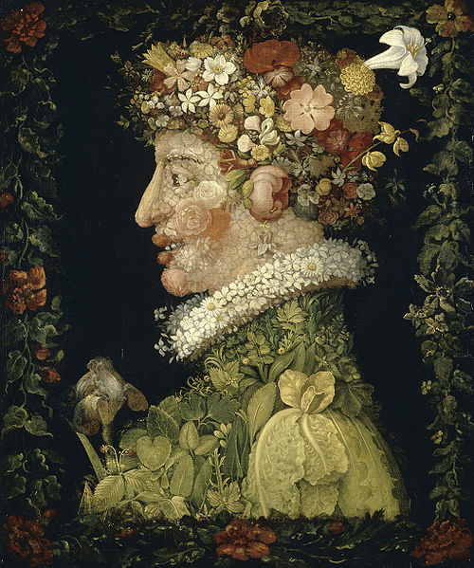
Giuseppe Archimboldo:
Jaro, 1573
http://cs.wikipedia.org/wiki/Soubor:Giuseppe_Arcimboldo_-_Spring,_1573.jpg

Slide 6
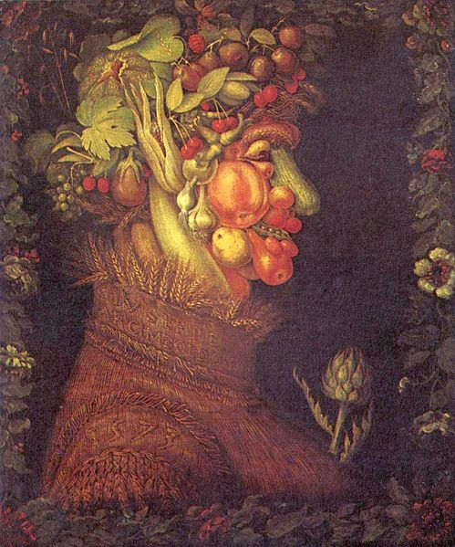
Giuseppe Archimboldo: Léto, 1573
http://cs.wikipedia.org/wiki/Soubor:Giuseppe_Arcimboldo_-_Summer,_1573.jpg

Slide 7
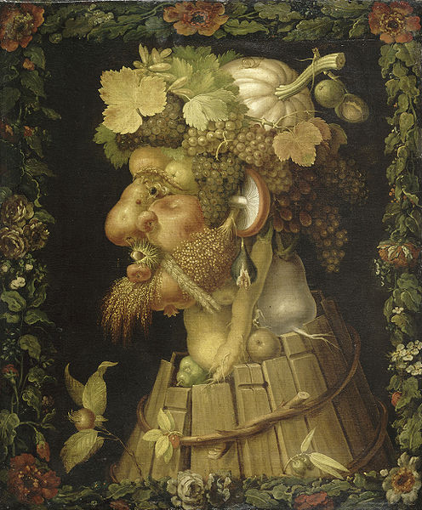
Giuseppe Archimboldo:
Podzim, 1573
http://cs.wikipedia.org/wiki/Soubor:Giuseppe_Arcimboldo_-_Autumn,_1573.jpg

Slide 8
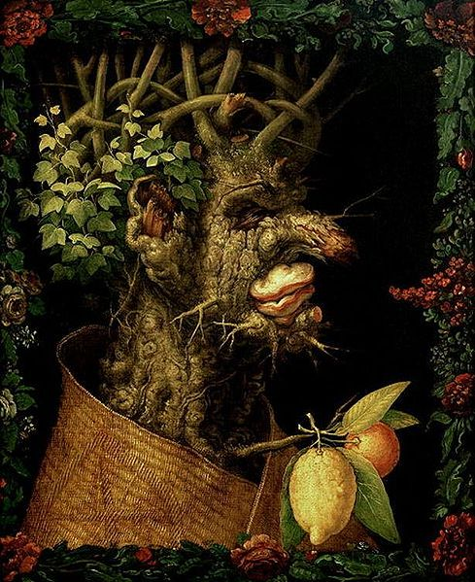
Giuseppe Archimboldo: Zima, 1573
http://cs.wikipedia.org/wiki/Soubor:Giuseppe_Arcimboldo_-_Winter,_1573.jpg

Slide 9
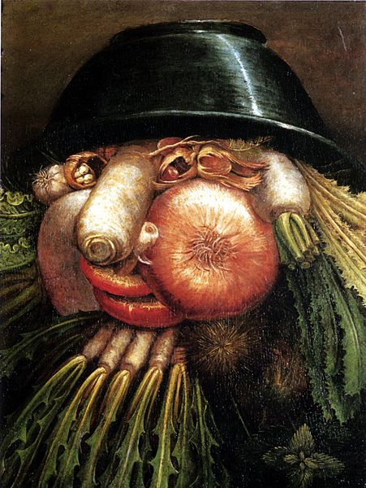
Giuseppe Archimboldo: Zelinář
http://cs.wikipedia.org/wiki/Soubor:Arcimboldo_Vegetables.jpg

Slide 10
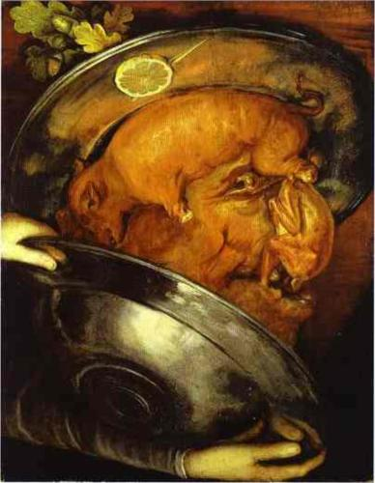
Giuseppe Arcimboldo: Kuchař
http://www.wikipaintings.org/en/giuseppe-arcimboldo/the-cook#close

Slide 11
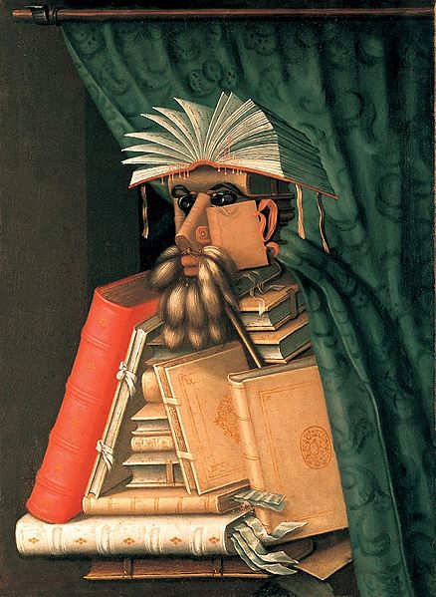
Giuseppe Archimboldo: Knihovník, 1570
http://cs.wikipedia.org/wiki/Soubor:Arcimboldo_Librarian_Stokholm.jpg

Slide 12
Za finanční podporu se malíř císaři odvděčil ojedinělým portrétem, na němž panovníka zvěčnil jako antického boha Vertumna (bůh změny, ročních období, růstu rostlin, zahrad a ovocných rostlin)

Slide 13
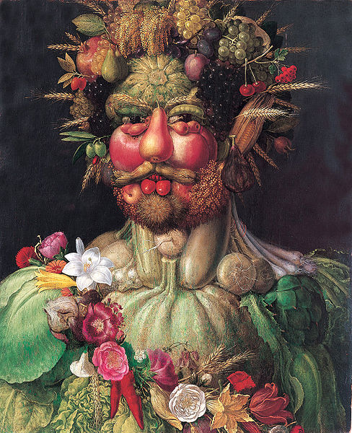
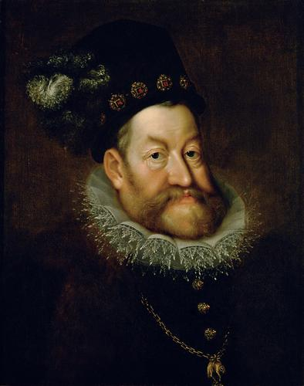
Giuseppe Archimboldo: Vertemnus, 1591-2
Oficiální portrét Rudolfa II.
(Hans von Aachen, 1606-1608)
http://cs.wikipedia.org/wiki/Soubor:Arcimboldovertemnus.jpeg
http://cs.wikipedia.org/wiki/Soubor:Hans_von_Aachen_003.jpg

Slide 14
Úkol pro tebe:
Vytvoř koláž - lidský obličej ve stylu děl Giuseppe Archimbolda.
Budeš potřebovat bílý karton formátu A3, časopisy, katalogy, kalendáře, nůžky, lepidlo a dobrou náladu.

Slide 15
V časopisech, katalozích a kalendářích vyhledej obrázky na jedno téma (např. ovoce, zelenina, jídlo, oblečení, nábytek, lidské postavy, zvířata apod.)
Obrázky pozorně vystřihuj, dbej na detaily.
Snaž se vystříhat co nejvíce obrázků na vybrané téma.

Slide 16
Z obrázků se pokus vytvořit koláž – lidskou hlavu.
Využívej tvaru i barvy vystříhaných obrázků.
Poskládané obrázky pozorně nalep na karton.

Slide 17
Úkol pro třídu
Pozorujte díla svá i spolužáků.
Která koláž vás nejvíce pobavila?
Která koláž nejvěrohodněji zobrazuje člověka?
Na kterou koláž bylo použito nejvíce vystříhaných obrázků?

Slide 18
Použité zdroje:
Giuseppe Arcimboldo. 2012. [online]. Wikipedie [citováno 27. 10. 2012].Dostupné z WWW: <http://cs.wikipedia.org/wiki/Giuseppe_Arcimboldo>.
Rudolf II. 2012. [online]. Wikipedie [citováno 27. 10. 2012].Dostupné z WWW: <http://cs.wikipedia.org/wiki/Rudolf_II.>.
Vertumnus. 2012. [online]. Wikipedie [citováno 27. 10. 2012].Dostupné z WWW: <http://cs.wikipedia.org/wiki/Vertumnus>.

